Slide 1
Транслатор на морзов код
Младен Михалков 10Г

Slide 2
Обзор на проекта
Проектът превежда текст на латиница в Морзов код, който се чува от пиезо и се вижда от LED.

Slide 3
Начин на действие
Използвателя изпраща съобщение не по-дълго от 60 символа, написано с латински малки и голим букви или цифри по сериината връзка.Тогава съобщението се превръща в морзов код и се възпроизвежда звуково, чрез пиезо и нагледно, чрез светодиод.
При стартиране на микроконтролера има звукова индикация, че е готов да приева текст.
При текст, който не може да бъде преведен има обратна връзка.

Slide 4
Реализация

Slide 5
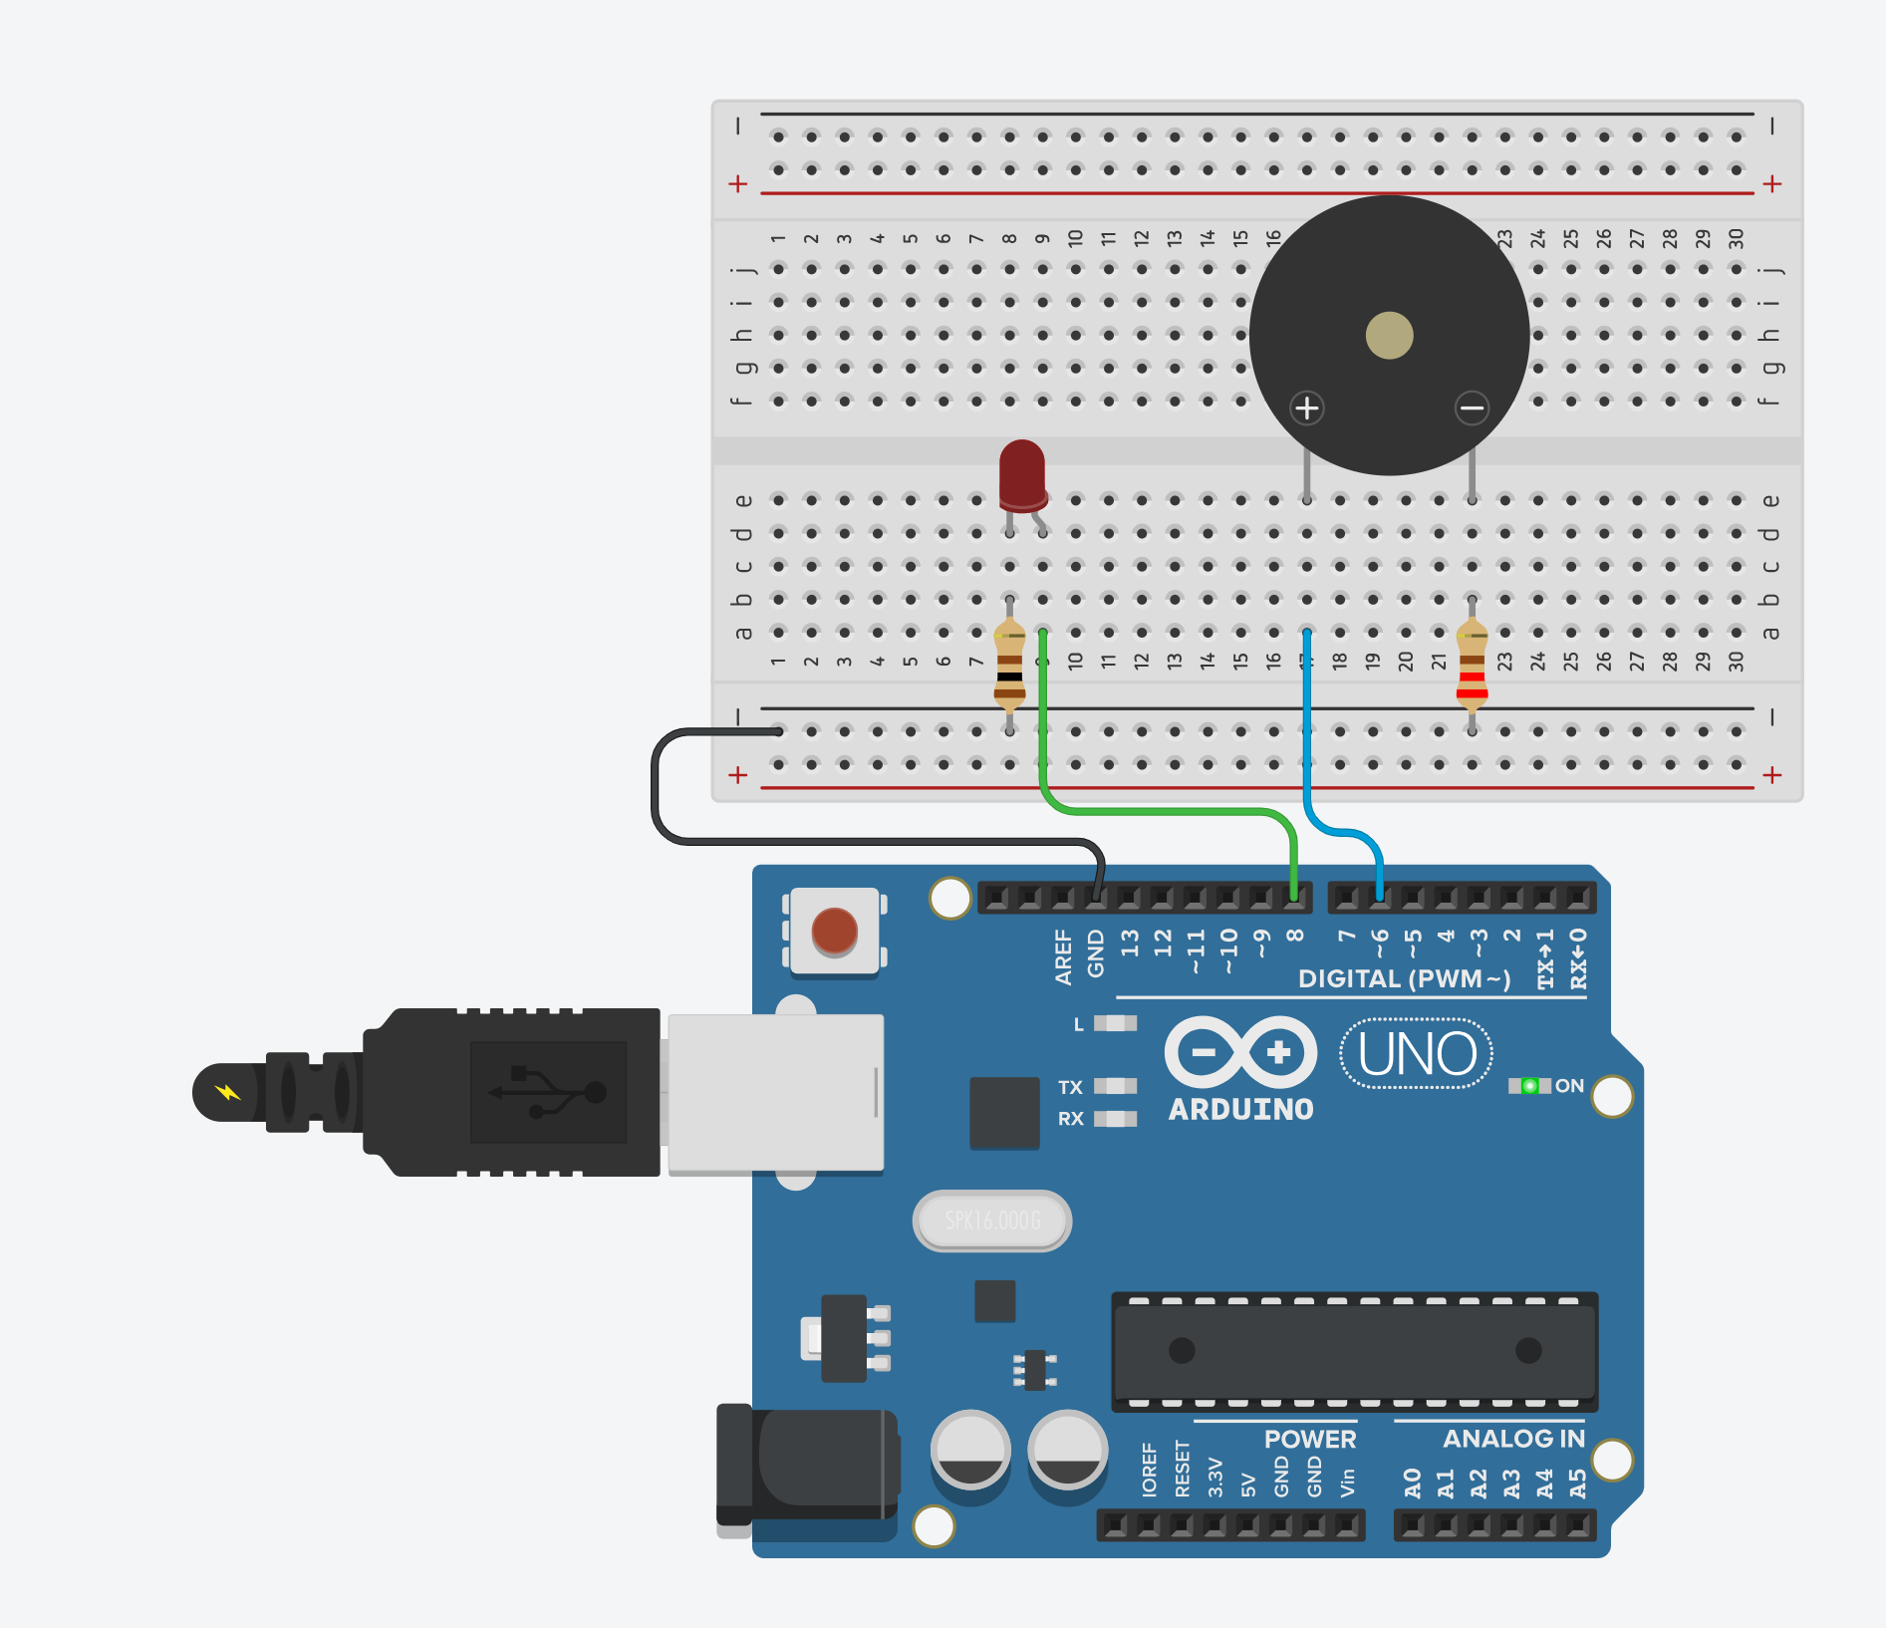
Свързване
Проектът се състои от:
- Arduino Uno
- LED
- Piezo

Slide 6
Програма
Ще обясня принципа на работа на програмата. При инициализиране се чува звуков сигнал. След това в loop() Arduino “слуша” на сериината връзка и при наличие на съобщение извиква convert_message().
Тази функция чете символ по символ и ги обработва като извиква convert_character който транслира всеки отделен символ чрез масив.

Slide 7
Демонстрация

Slide 8
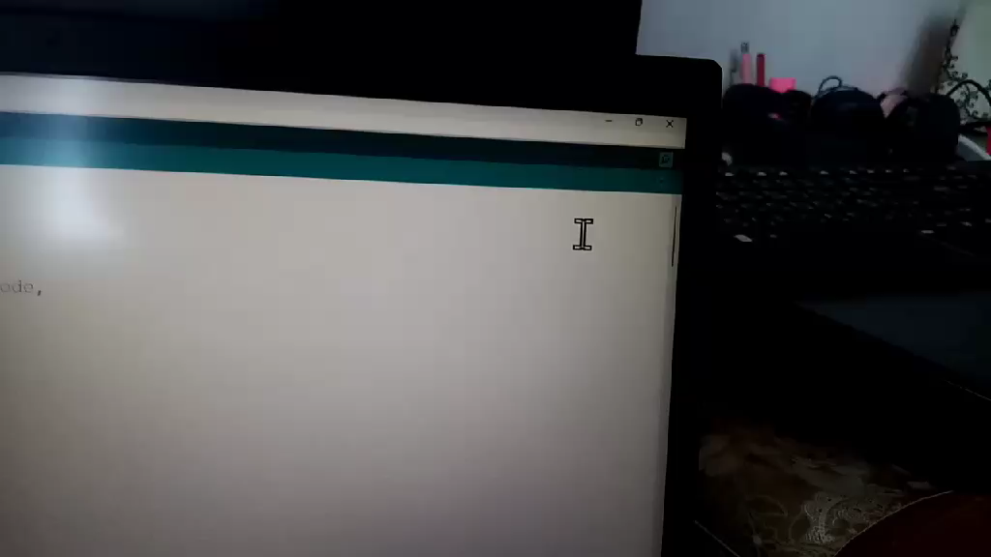
Демонстрация

Slide 9
Край
Младен Михалков 10Г

